Slide 1


真空中的磁场
大学物理MOOC
真空中的磁场
magnetic field in vacuum
Notes:
大家好！
在上学期的最后两章中，我们研究了静止电荷在其周围激发的静电场的性质和规律，以及静电场与导体和电介质的相互作用规律。
如果电荷在运动，那么电荷周围就不仅有电场，而且还有磁场。

Slide 2
内容提要
本章内容
v
v
恒定电流
运动
运动
e
e
基本磁现象
磁场 磁感应强度
毕奥-萨伐尔定律
表述磁场性质的两条定律
磁场对运动电荷的作用
磁场对载流导线和线圈的作用
Notes:
本章，我们首先讨论恒定电流，然后讨论基本的磁现象，电流产生磁场的规律，即毕奥-萨伐尔定律及其应用，然后讨论磁场的性质以及磁场对运动电荷和电流的作用。

Slide 3
第一周，第一次课
主要内容：
本节课
介绍“电流”概念
介绍“磁场”概念
介绍“毕奥-萨伐尔定律”（磁场的“万有引力定律”）

Slide 4
第一周，第一次课
主要内容：
本节课
介绍“电流”概念

Slide 5
恒定电场
大学物理MOOC
恒定电流
恒定电流
steady current
Notes:
现在我们首先讨论恒定电流

Slide 6
引言
一、电流 电流密度
A
A
B
B
导体静电平衡时
电流
当导体两端有电势差时
E
O
非等势体
内
V
A
V
B
I
等 势 体
自由电子定向漂移
+
电流
电荷的定向运动形成电流
形成电流的运动电荷称为载流子：自由电子、正离子、负离子
导电物质中，载流子的定向运动形成的电流——传导电流
带电体的机械运动形成的电流——运流电流
在金属导体内部运动的载流子是自由电子
Notes:
我们知道当导体在静电场中处于静电平衡状态时，其内部的电场强度处处为零，导体内部的自由电荷没有宏观的定向运动，只有无规则的热运动，整个导体是一个等势体。
但是如果在导体两端维持一个恒定不变的电势差，在导体内部就会产生一个恒定不变的电场，于是导体内的自由电荷就会在电场的作用下做定向运动而形成电流。
形成电流的运动电荷称为称为载流子，导体中的载流子既可以是自由电子、也可以是正离子或负离子。
我们把导体中载流子的定向运动所形成的电流称为传导电流。
除传导电流之外，还有一种电流是由带电体的机械运动所形成的，例如一个带电圆环绕其垂直中心轴做圆周运动时，或者是一个点电荷做圆周运动时都能形成电流，我们把这种由带电体的机械运动形成的电流称为运流电流。这两种电流尽管形成的原因不同，但是他们将以相同的规律激发磁场。
习惯上，我们把正电荷的定向漂移方向，规定为电流的方向。
在金属导体中，参与导电的载流子是自由电子，由于电子带负电，所以金属导体中自由电子的定向漂移方向与电流方向相反。

Slide 7
一、电流 电流密度
A
B
s
I
+
电流
电荷的定向运动形成电流
电流的方向
习惯上规定正电荷的定向漂移方向为电流的方向
电流的大小
电流强度（电流）
单位时间内通过导体横截面的电量
d
t
时间通过截面
s
的电量为
d
q
电流强度
I
d
q
d
t
电流的单位
安培（A）
是国际单位制中的7个基本单位之一
注：电流是标量
长度（米）、质量（千克）、时间（秒）、电流（安培）、热力学温度（开尔文）、
物质的量（摩尔）和发光强度（坎德拉）
Notes:
长度（米）、质量（千克）、时间（秒）、电流（安培）、热力学温度（开尔文）、物质的量（摩尔）和发光强度（坎德拉）

Slide 8
电流密度
一、电流 电流密度
电流密度
运动方向的
运动方向的
法线的
d
法线的
d
s
点处的电流密度矢量
s
单位矢量
单位矢量
P
单位矢量
单位矢量
n
n
n
n
O
O
θ
P
d
d
s
任意面元
s
任意面元
大小：
I
d
I
d
d
垂直通过的面元
d
s
I
垂直通过的面元
s
d
I
0
d
0
方向：
方向
通过某面积 的电流强度
s
I

Slide 9
电流连续方程
二、电流的连续性方程
回顾：
单位时间内从 S 内向外流出的电荷量
j
j
电荷守恒
j
j
n
s
内的电荷
每秒减少量
法线一致向外
电流的连续性方程：
单位时间内从闭合曲面上
任意封闭曲面
s
流出去的电量 = 闭合曲面内减少的电量
Notes:
从教室离开的学生 = 从大门出来的学生； 但，如果学生从窗户出去，就不连续了

Slide 10
稳恒电流
三、稳恒电流及电流稳恒条件
电路中各点电流密度 的方向和大小都
不随时间变化
j
稳恒电流
的电流，称为 （又称恒定电流）
例如：直流电
若导体中的电流是稳恒电流，则导体内各处的电荷分布不随时间变化，
任意封闭面内的总电量不随时间变化，即
（达到动态平衡）
即任意时刻，流进任意封闭面的电量，与流出该封闭面的电量相等
这是电流稳恒的条件

Slide 11
微分式欧姆定律
四、欧姆定律
1、欧姆定律
2、导体电阻的计算
R
当导体的横截面积和材料性质一定时
I
l
U
R
ρ
s
称导体的电阻率
当导体的横截面积和材料性质不均匀时
U
I
R
d
l
d
R
ρ
思考：意味着，每个地方的电流都相等；为什么？ 要记住！
s
即通过导体的电流 与导体两端的电压
成正比，与导体中的电阻 成反比
I
d
l
U
R
R
d
R
d
l
ρ
d
R
ρ
s
s

Slide 12
微分式欧姆定律
3、欧姆定律的微分形式
与使自由电子作
定向漂移的
对微流管中的导体应用
j
欧姆定律
电场
E
电流密度
有何关系？
电流密度
分布
分布
任取一段微流管
任取一段微流管
V
d
V
j
E
j
V
d
l
d
d
l
j
E
d
s
s
d
d
s
j
s
j
微流管中导体的
微流管中导体的
ρ
ρ
称电导率
I
d
I
d
电阻率为
电阻率为
得
j
σ
E
矢量式
称微分形式的欧姆定律
j
d
s
σ
E
0

Slide 13

例
例
已知
求
外加电压
导电橡胶电阻率
ρ
U
处的
橡
胶
电流密度大小
电
R
R
2
导
2
+
电场强度大小
+
+
d
r
+
d
r
r
h
r
R
R
1
1
解法提要：
总电阻
总电流
r
处的电流密度
r
处的电场强度
思考：本题是左右电压；如果是上下电压了？
Notes:
1. 首先，要思考，电流密度、电场强度的方向

Slide 14
电动势
五、电 动 势
1、只靠静电力不能维持稳恒电流
电流
i
只在静电力作用下通过外路放电
O
时间
t
放电电流不能维持恒定
独立的带电电容器

Slide 15
非静电力
2、要有外来非静电力才能维持稳恒电流
电源中：
单位正电荷受的非静电力
E
F
q
K
K
单位正电荷受的静电力
E
F
q
e
e
A
B
电源与外路接通，处于正常工作状态时
q
电源
为常数
且
F
F
E
E
E
K
e
K
,
K
e
A、B间保持恒定的电势差，
外来
非静电力
F
F
静电力
K
e
电路中的电流保持稳定。
（如电解液与极板
物质的化学作用）

Slide 16
电源的电动势
3、电源的电动势
电动势
描述电源中非静电力做功的本领（反映电源将其它形式的能转变成电能的本领）。
定义：
A
B
F
q
电源的
电动势
K
+
A
(
)
+
E
F
内路
E
d
l
K
K
q
K
B
(
)
电 源
非静电力将单位正电荷
化学电池（化学作用）
光电池（光电效应）
从负极经电源内部
发电机（磁场对运动电荷的作用）
等
移到正极所做的功

Slide 17
续16
电动势
3、电源的电 动势
描述电源中非静电力做功的本领（反映电源将其它形式的能转变成电能的本领）。
几种化学电池的电动势
定义：
A
B
名 称
电动势（伏）
电源的
电动势
F
q
铁镍
蓄电池
K
+
1.1 1.4
~
A
(
)
镍镉
蓄电池
1.2
+
E
F
内路
E
d
l
镍氢化物可充干电池
q
l
K
s
N
K
K
1.2
l
B
(
)
锌银
蓄电池
电 源
1.5
v
非静电力将单位正电荷
锌锰
干电池
1.5 1.6
~
化学电池（化学作用）
光电池（光电效应）
从负极经电源内部
铅
蓄电池
1.9 2.0
绕闭合回路
~
锂锰电池
3.0
移到正极所做的功
发电机（磁场对运动电荷的作用）
等
移动一周
锂亚硫酰氯电池
3.65
电动势是标量。习惯规定经电源内由负极指向正极为正。
若在一闭合回路上到处连续分布着某种形式的电源的非静电力作用
电源电动势大小由电源本身
性质决定，与外电路无关。
（无法区分内路或外路），
则电源电动势用闭合回路积分概念定义。

Slide 18
续15
3、电源的电动势
电动势
描述电源中非静电力做功的本领（反映电源将其它形式的能转变成电能的本领）。
几种化学电池的电动势
定义：
A
B
名 称
电动势（伏）
电源的
电动势
F
q
铁镍
蓄电池
K
+
1.1 1.4
~
A
(
)
镍镉
蓄电池
1.2
+
E
F
内路
E
d
l
镍氢化物可充干电池
q
K
K
K
1.2
B
(
)
锌银
蓄电池
电 源
1.5
非静电力将单位正电荷
锌锰
干电池
1.5 1.6
~
化学电池（化学作用）
光电池（光电效应）
从负极经电源内部
铅
蓄电池
1.9 2.0
~
锂锰电池
3.0
移到正极所做的功
发电机（磁场对运动电荷的作用）
等
锂亚硫酰氯电池
3.65
电动势是标量。习惯规定经电源内由负极指向正极为正。
电源电动势大小由电源本身
性质决定，与外电路无关。

Slide 19
第一周，第一次课
主要内容：
本节课
介绍“电流”概念
介绍“磁场”概念

Slide 20

第一节
基本磁现象
magnetic general phenomenon

Slide 21
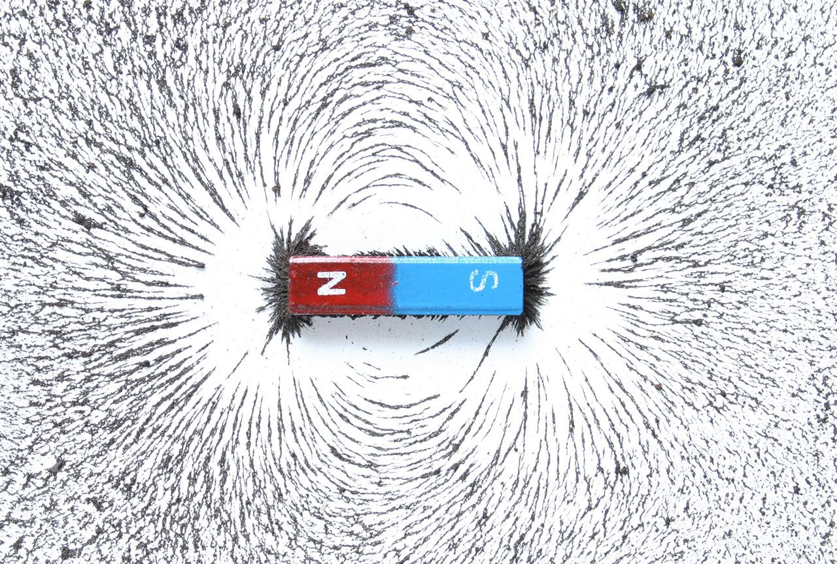
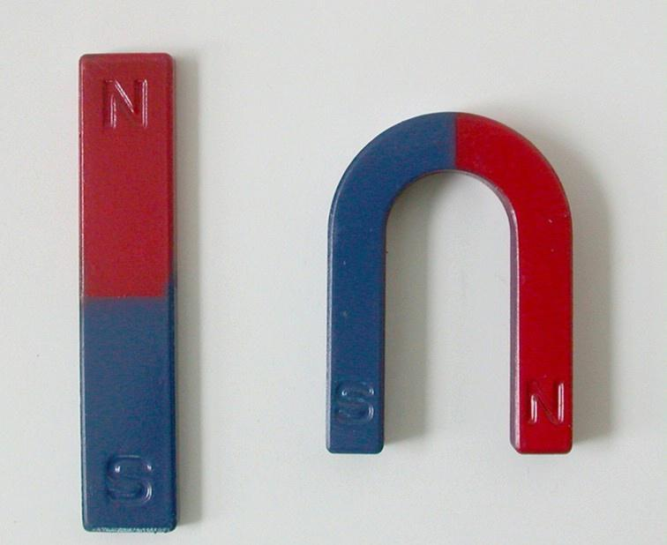
司南
公元前 3 5 世纪,中国发现磁铁矿石吸引铁的现象
~
磁铁能够吸铁的特性称为磁铁的磁性
磁铁上磁性最强的区域称为磁极
磁铁的磁极总是成对出现的，分别称为 N极 和 S极
天然磁铁矿的主要成分是四氧化三铁，现在人们使用的磁铁大多是由铁、钴、镍等磁性材料组成的合金
Notes:
早在公元前3~5世纪的春秋战国时期，古代中国人就已经发现了磁铁矿吸引铁的现象。人们将磁铁能够吸铁的特性称为磁铁的磁性。磁铁上磁性最强的区域称为磁极。研究发现，天然磁铁矿的主要成分是四氧化三铁，现在人们使用的磁铁大多是由铁、钴、镍等磁性材料组成的合金。无论是天然磁石，还是人造磁铁，磁铁的磁极总是成对出现的，分别被称为北极（N极）和南极（S极）。这是因为磁铁上的两个磁极在自然状态下总是指向地球的北极和南极。

Slide 22
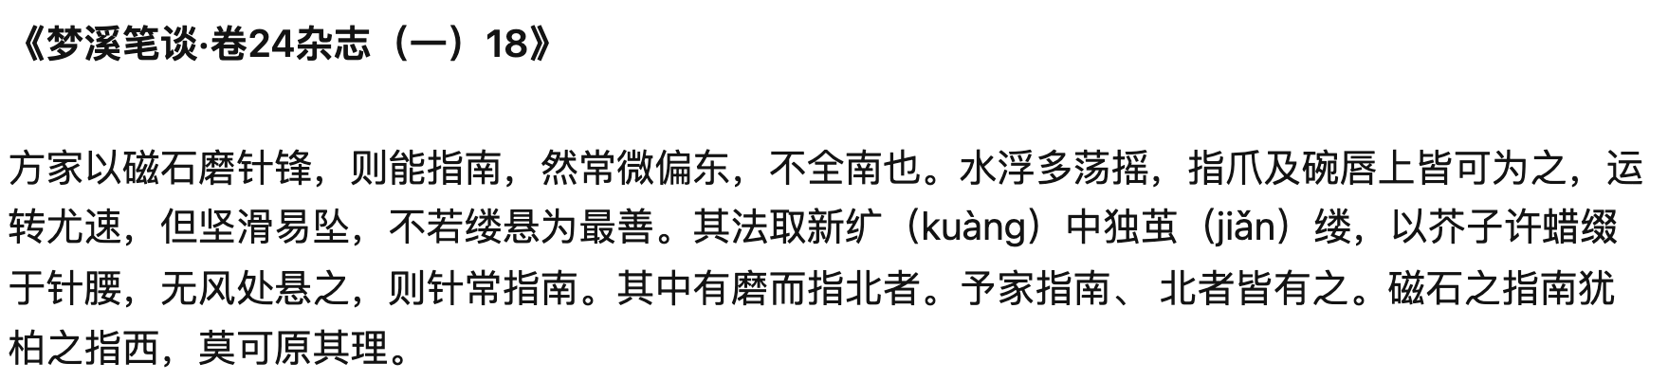

司南
公元前 3 5 世纪,中国发现磁铁矿石吸引铁的现象
~
公元11世纪,中国发明指南针,并用于航海
公元12世纪末，指南针传入阿拉伯，并随后传入欧洲。
注：对于地球，磁极与地理极不完全重合，存在磁偏角（北宋沈括：《梦溪笔谈》）
司 南（春秋战国末期）
现代指南针
Notes:
在春秋战国的末期，人类就已经利用磁铁的两个磁极总是分别指向南方和北方，发明了一种指南工具——司南，它是一块用磁铁雕刻打磨而成的一个勺状物体。当它在光滑如镜的青铜器表面停止旋转时，其勺把总是指向南方。这是人类历史上最早用磁铁制作的指南工具。到了公元十一世纪的北宋时期，古代中国人又进一步发明了指南针，它是中国古代的四大发明之一，并将指南针广泛应用于军事与航海活动中。到了公元12世纪，中国人将指南针传入阿拉伯，并随后由阿拉伯人传入欧洲。

Slide 23
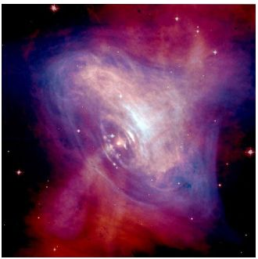
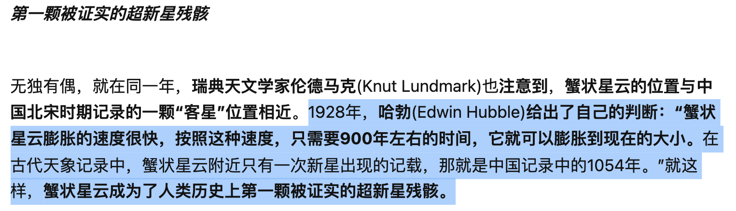
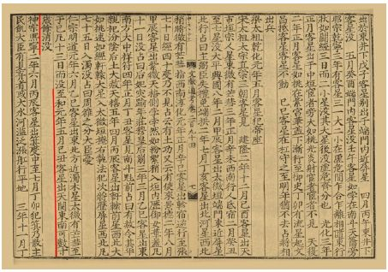
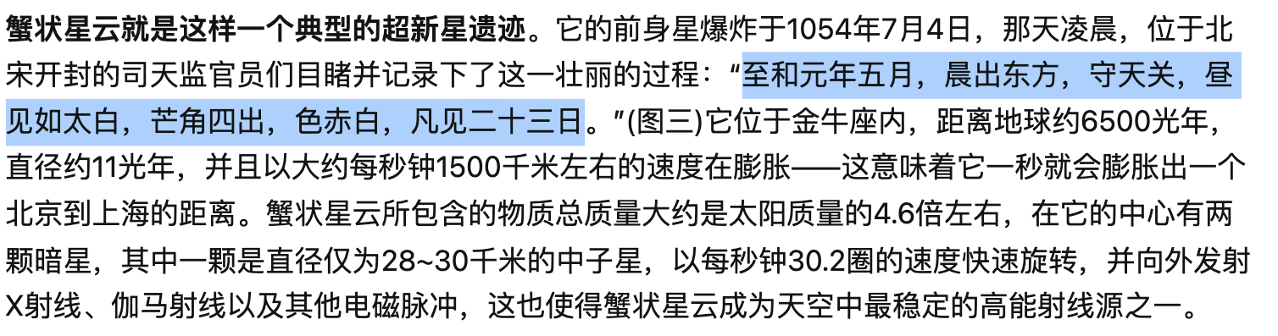

Slide 24
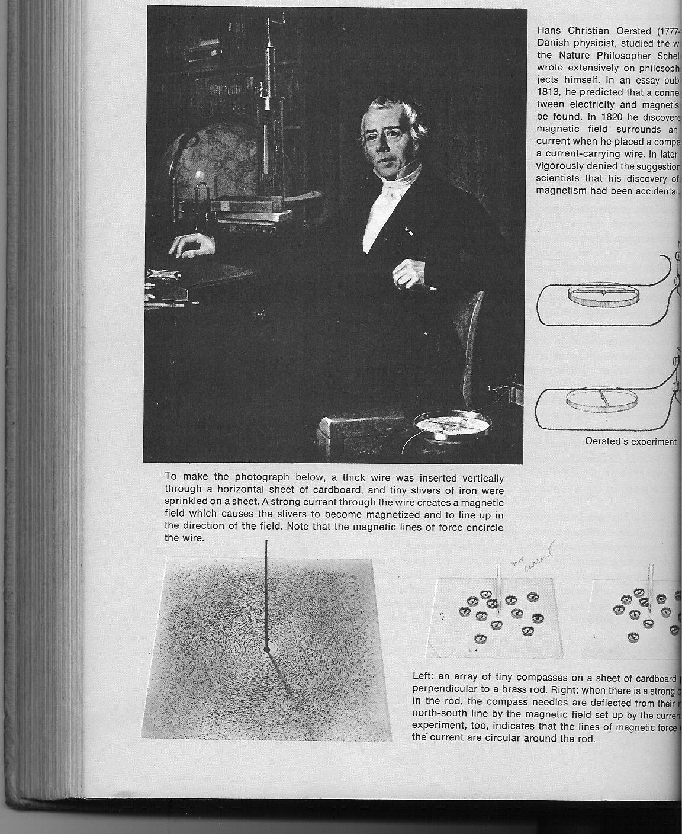
奥斯特实验
奥斯特的发现
（1820年4月）
（同年7月发表）
+
N
S
奥斯特(1777-1851)
I
+
N
S
Notes:
1. 尽管人类对磁现象的发现要早于电现象。但是人类磁现象的研究却比电现象晚了半个多世纪，而且在相当长的一段时期内，磁现象与电现象的研究一直彼此独立地进行着。
2. 1820年7月21日，丹麦物理学教授奥斯特散发了一本题为《电流对磁针作用的实验》的小册子，宣布了他的一项重要发现：即通电导线会使附近的小磁针发生偏转。同年8月，他又发表了第二篇论文，指出磁铁反过来也可以使自由悬挂的通电导线发生运动。奥斯特的发现，在物理学界引起了极大的关注，许多人重复了奥斯特的实验，并作了许多新的实验，特别是法国物理学家的工作，将奥斯特的发现推进到了一个新的阶段。

Slide 25
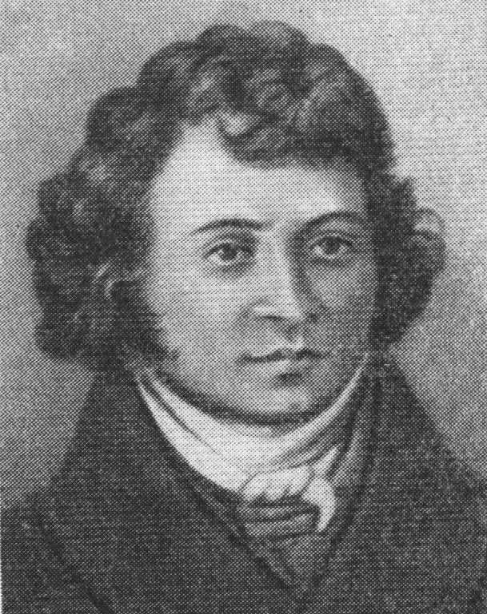
电子束偏转
安培的发现
I
安培(1775-1836)
I
I
I
I
I
直电流附近小磁针取向的
通电直导线间的相互作用
右手定则
（1820年9月18日）
（1820年9月27日）
Notes:
奥斯特的发现首先传到了德国和瑞士。9月初，在瑞士日内瓦参加科学会议的Arago成为第一个得知该实验的法国物理学家。9月11日，Arago在法国科学院介绍并重复了奥斯忒的实验。
随后，安培不仅重复了奥斯忒的实验，还做了圆电流对磁针，平行载流直导线之间，圆电流与圆电流之间的相互作用实验。并在9月18日，发表了确定载流直导线附近小磁针取向的右手定则；9月25日发表了载流直导线之间的相互作用规律；

Slide 26
磁起源结论
六种基本磁相互作用
载流导线
载流导线
磁 铁
磁 铁
运动电荷
运动电荷
Notes:
通过归纳，人们发现，基本的磁相互作用总共有6种。

Slide 27
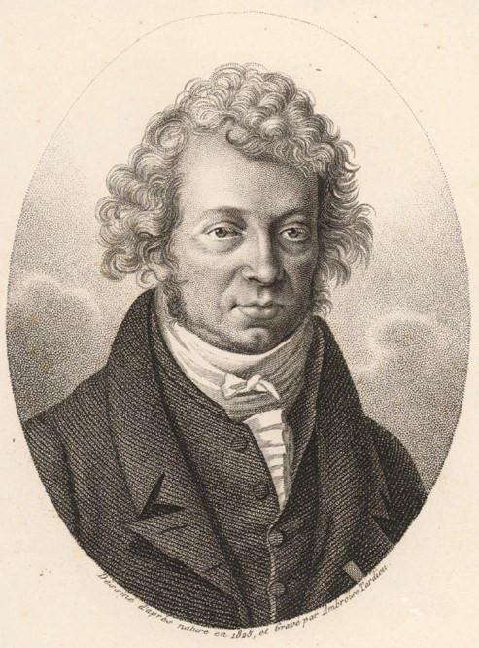
磁起源结论
一切磁现象都起源于电荷的运动
1822年10月16日安培提出了关于物质磁性的分子圆电流假说
磁
化
电
流
I
s
即认为：物质磁性的起源都来自于分子圆电流
安培的这一假说与现代的物质磁性理论是符合的。近代物理理论指出，分子电流是由原子核外电子的绕核运动和自旋运动形成的，而导线中的电流同样是由电荷的定向运动形成的，所以一切磁现象的本质都起源于电荷的运动。
Notes:
至此人们认识到磁现象与电现象之间是彼此密切相关的。
基于这一认识，安培于1822年提出了著名的有关物质磁性本质的分子电流假说。安培认为一切磁现象的根源是电流，磁性物质的分子中存在着环形电流，安培将它称为分子电流。物质的磁性起源于构成物质的分子电流对外界的磁效应的总和。
安培的这一假说与现代的物质磁性理论是符合的。近代物理理论指出，分子电流是由原子核外电子的绕核运动和自旋运动形成的，而导线中的电流同样是由电荷的定向运动形成的，所以一切磁现象的本质都起源于电荷的运动。

Slide 28
第二节
磁场 磁感应强度
magnetic field magnetic induction

Slide 29
磁场
磁 场
电流（或运动电荷）能产生一种有别于静电场的另一种场，称为磁场
载流导线
载流导线
磁 体
磁 场
磁 体
运动电荷
运动电荷
Notes:
实验表明，电流或运动能够产生一种有别于静电场的另外一种场，称为磁场。
各种磁相互作用不是一种超距作用，而是通过磁场来传递的。也就是说：一切载流导线、磁体、运动电荷都会在其周围空间产生磁场，当其他的直流导线、磁体或运动电荷处在这个磁场中的时候，磁场就会对他们施加磁力的作用。
磁场和电场一样，都是物质存在的一种形式，因此磁场也具有能量。当磁场和电场组成的电磁波在空间运动时，还具有动量。
空间某点磁场的大小和方向，人们用磁感应强度B来描述。

Slide 30
磁场
磁 场
电流（或运动电荷）能产生一种有别于静电场的另一种场，称为磁场
各种磁相互作用不是一种超距作用，而是通过磁场来传递的。
即，一切载流导线、磁体、运动电荷都会在其周围空间产生磁场，当其他的直流导线、磁体或运动电荷处在这个磁场中的时候，磁场就会对他们施加磁力的作用。
磁场和电场一样，都是物质存在的一种形式，因此磁场也具有能量。
当磁场和电场组成的电磁波在空间运动时，还具有动量。
空间某点磁场的大小和方向，人们用磁感应强度B来描述。
Notes:
实验表明，电流或运动能够产生一种有别于静电场的另外一种场，称为磁场。
各种磁相互作用不是一种超距作用，而是通过磁场来传递的。也就是说：一切载流导线、磁体、运动电荷都会在其周围空间产生磁场，当其他的直流导线、磁体或运动电荷处在这个磁场中的时候，磁场就会对他们施加磁力的作用。
磁场和电场一样，都是物质存在的一种形式，因此磁场也具有能量。当磁场和电场组成的电磁波在空间运动时，还具有动量。
空间某点磁场的大小和方向，人们用磁感应强度B来描述。

Slide 31
磁感应强度
磁感应强度 的定义
B
实验表明：
对于 、 的运动正电荷，磁力 的大小与 的方向有关。
当 沿某个特殊的方向（或其相反方向）运动时， 为零。
当 与这个特殊的方向垂直时，磁力达到最大值
这个特殊的方向就是小磁针在磁场中静止时的 N 极指向
的定义：
B
B
大小
+
v
方向
小磁针静止时的 N 极指向
q
单位
特斯拉( T )
F
m
1 特斯拉 ( T ) = 10 ⁴ 高斯( G )
a
x
Notes:
那么我们如何来定义这个描述磁场大小和方向的物理量磁感应强度B呢？
这里，我们可以先回顾一下在静电场中，我们是如何来定义电场强度的。在电场中，由于静电场对电荷由作用力，所以我们在静电场中先引入试探电荷，通过观察静电场对试探的作用规律来引入电场强度。
由于磁场对载流线圈线、磁铁、运动电荷有磁力作用，所以类似地，我们也可以在磁场中引入一个小载流线圈、或者一个运动电荷、或者一个小磁针，通过观察磁场对小线圈、运动电荷、小磁针的作用规律来引入磁感应强度矢量B。
实验表明，对于一个电量q、速度v给定的带正电的运动电荷，其所受磁力的大小不仅与qv的大小有关，还与速度v的方向有关。
当q沿着某个特殊的方向或其相反方向运动时，运动电荷受到的磁力为零。
当q垂直于该特殊方向运动时，磁力达到最大值。
这个特殊的方向就是小磁针在磁场中静止时的N极指向。
由此，我们可以知道磁场是一个矢量场，并给出磁感应强度的定义：其大小就是：当磁力达到最大时，这个最大的磁力与qv的比值。方向就是小磁针静止时，它的N极指向。
在国际单位制中，B的单位称为特斯拉，用符号T表示。不过在现阶段，人们还经常用高斯表示B的单位，特斯拉和高斯之间的换算关系为：1特斯拉=10的4次方高斯，即1万高斯。
实验还表明，磁力的方向永远垂直于速度方向与磁场方向所组成的平面。并与vB成右手螺旋关系。
当然，在高中物理中，运动电荷在磁场中所受的力就是洛伦兹力。

Slide 32
第一周，第一次课
主要内容：
本节课
介绍“电流”概念
介绍“磁场”概念
介绍“毕奥-萨伐尔定律”（磁场的“牛顿第二定律”）

Slide 33
第三节
第一节
毕奥-萨伐尔定律
及其应用
即，测量磁感应强度之后，我们就能总结，其依赖于哪些参数

Slide 34
电流元
1820年10月，法国物理学家毕奥和萨伐尔通过实验发现，长直载流导线周围任意一点的磁场，其磁感应强度的大小与直导线上电流的大小成正比，与直导线到该点的距离成反比。
后来，法国数学家拉普拉斯根据毕奥和萨伐尔的实验结论，运用物理学的思想方法，从数学上导出了一个电流元产生的磁感应强度的数学表达式，从而建立了著名的毕奥-萨伐尔定律。

Slide 35
毕萨定律
毕奥-萨伐尔定律—电流元 的磁场
.
大小
方向
真空中的磁导率
矢量式
Notes:
毕奥-萨伐尔定律指出：电流元Idl在空间某点P处激发的磁感应强度dB的大小与电流元Idl的大小成正比，与电流元到场点P的距离r的平方成反比，

Slide 36
毕萨定律
毕奥-萨伐尔定律—电流元 的磁场
矢量式
.
P点的总磁感应强度
注意：
实际求解时需对分量式求解
Notes:
毕奥-萨伐尔定律指出：电流元Idl在空间某点P处激发的磁感应强度dB的大小与电流元Idl的大小成正比，与电流元到场点P的距离r的平方成反比，

Slide 37
第一周，第一次课
主要内容：
本节课
介绍“电流”概念
介绍“磁场”概念
介绍“毕奥-萨伐尔定律”（磁场的“牛顿第二定律”）
下节课
毕-萨定律的应用（即，考虑特殊电流分布，“直接”计算B）

Slide 38
第一周，第一次课结束

Slide 39
第一周，第二次课
主要内容：
毕-萨定律的应用（即，考虑特殊电流分布，“直接”计算B）
若干电流的感应磁场的计算
运动电荷的感应磁场的计算
磁场在空间的积分（即，利用定理，“间接”计算B ）
磁场的高斯定理（面积分）
安培环路定理（线或者环路积分）
本节课

Slide 40
第一周，第二次课
主要内容：
毕-萨定律的应用（即，考虑特殊电流分布，“直接”计算B）
若干电流的感应磁场的计算
本节课

Slide 41
应用
毕奥-萨伐尔定律的应用
1、载流直导线的磁场
出
P
进
要记住三角函数运算！！！
Notes:
观察d B的表达式，我们需要知道r, dy
1. 先考虑 r 的计算
2. 再考虑dy 的计算

Slide 42
应用
毕奥-萨伐尔定律的应用
1、载流直导线的磁场
出
注意：两个角度的定义
无限长
直导线
无限长通电直线
P
a
的磁场分布
具有“无限长”的
进
轴对称性
要记住三角函数运算！！！

Slide 43
毕奥-萨伐尔定律的应用
2、圆电流轴线上的磁场
成对抵消
如果P在左边？
在圆心处 ，
极值
Notes:
如果P在左边，B 朝着 《右下》

Slide 44
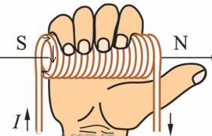
直螺线管轴上磁场
3、载流密绕直螺线管轴线上的磁场
单位长度（1米）有 n 匝
线圈中
电流为：I
内有 匝圆线圈，电流为

Slide 45
直螺线管轴上磁场
3、载流密绕直螺线管轴线上的磁场
内有 匝圆线圈，电流为
无限长直螺线管
长直螺线管的端口处
思考：如果是脉冲电流？

Slide 46
载流圆线圈轴上磁场
载流圆弧圆心处的磁场
方向
方向
回忆：这一项对应上述哪种情况的电流？

Slide 47
需要记忆的几个常用结果
几个需要记忆的常用结果
以及，载流密绕直螺线管轴线上的磁场 ？

Slide 48
用叠加法求：载流导线的
对于 bc 段（1/3圆弧段）
例
对于 cd 段（直导线）
注意：这里假设d点无限远
解法提要：
对于 ab 段（直导线）
O点的总磁感应强度
因 O 在 ab 段的延长线上

Slide 49
第一周，第二次课
主要内容：
毕-萨定律的应用（即，考虑特殊电流分布，“直接”计算B）
若干电流的感应磁场的计算
运动电荷的感应磁场的计算
本节课

Slide 50
运动电荷磁场
运动电荷的磁场
B
B
.
θ
v
P
r
+
q
大小：
矢量式
方向：
当 时，沿
正电荷
v
r
当 时，沿
负电荷
v
r
Notes:
我们假设有一个电量为+q运动电荷，其运动速度为v。则可以证明，该运动电荷在空间任意一点P处产生的磁感应强度的矢量表达式为

Slide 51
公式推导
电流元横截面积
公式推导：
载流子电荷定向漂移速度
载流子密度为
d
B
每个载流子的电量为
P
.
α
r
I
d
l
I
此 是由电流元内 个定向运动的载流子共同
产生的。
故每个载流子（运动电荷）产生的磁感强度为：

Slide 52
电子做圆周运动时在圆心处产生的磁场
例
e
大小
速度
r
R
?
频率
B
0
方向
频率
ν
等效圆电流
思考：为什么？

Slide 53

例
例
带电圆盘绕垂直中心轴转动时在盘心处的磁场
求
B
任取一面积为 dS 的电荷元
O
解
法
提
要
dS = rdrdθ
v
其速度为
θ
d
Q
O
R
方向
二重积分
ω
思考：磁感应强度对参数的依赖？

Slide 54
例
例
带电圆盘绕垂直中心轴转动时在盘心处的磁场
方法二：利用圆电流
圆心处的磁场公式
求
B
解法
提要
O
任取一半径为 ，宽为 的带电圆环
所带的电量：
转动时形成的等效圆电流
方向

Slide 55
第一周，第二次课
主要内容：
毕-萨定律的应用（即，考虑特殊电流分布，“直接”计算B）
若干电流的感应磁场的计算
运动电荷的感应磁场的计算
磁场在空间的积分（即，利用定理，“间接”计算B ）
本节课

Slide 56
磁感应线
一、磁感应线( B 线 或 磁力线 )
I
I
B
B
曲线任一点的切线方向与该点 方向一致。
B
规定
磁感线在某处的疏密程度表示该处 的大小。
B
B
线恒闭合,既无起点,也无终点
特点
线不能相交.
B
B
线方向与电流流向组成右手螺旋关系
Notes:
首先，我们来回顾一下中学物理中已经学过的磁感应线的概念
磁感应线简称磁感线或B线，也称为磁力线。与电学中电场线的概念一样，都是由英国物理学家法拉第首先提出的。它是法拉第为了形象且直观地描述磁场的空间分布，而人为引入的一种假象的虚拟的曲线。
人们规定，磁感线上任意一点的切线方向就是该处磁感应强度B的方向，也就是小磁针在该处静止时的N极指向。同时人们还规定，用磁感线的疏密程度或密度来表示磁场的强弱，磁感线密集的地方磁感应强度大，磁感线系数的地方磁感应强度小。
例如，在上面这两个图中，白色曲线就表示磁感线。左边这个图表示了一根长直载流导线所产生从磁感线的分布，右边这个图表示了一个圆电流产生的磁感线的分布。靠近导线处，磁感线比较密集，所以磁感应强度比较大。
从这两个图中，我们可以看出磁感线有如下3个特点。
1、所有的磁感线都是闭合曲线，既无起点、也无终点。这与静电场的电场线是完全不同的，静电场的电场线都是有头有尾，起始于正电荷（或无穷远）、终止与负电荷（或无穷远）。
2、任意两条磁感线均不能相交。
3、所有的磁感线与激发该磁场的电流线之间永远成右手螺旋关系。例如，在左上图中，若将右手大拇指的指向代表长直导线中电流的方向，则右手四指自然弯曲的方向就代表了磁感线的方向。在右上图中，右手四指自然弯曲的方向代表了导体圆环中电流的方向，右手大拇指的指向代表圆电流内部的磁场方向。

Slide 57
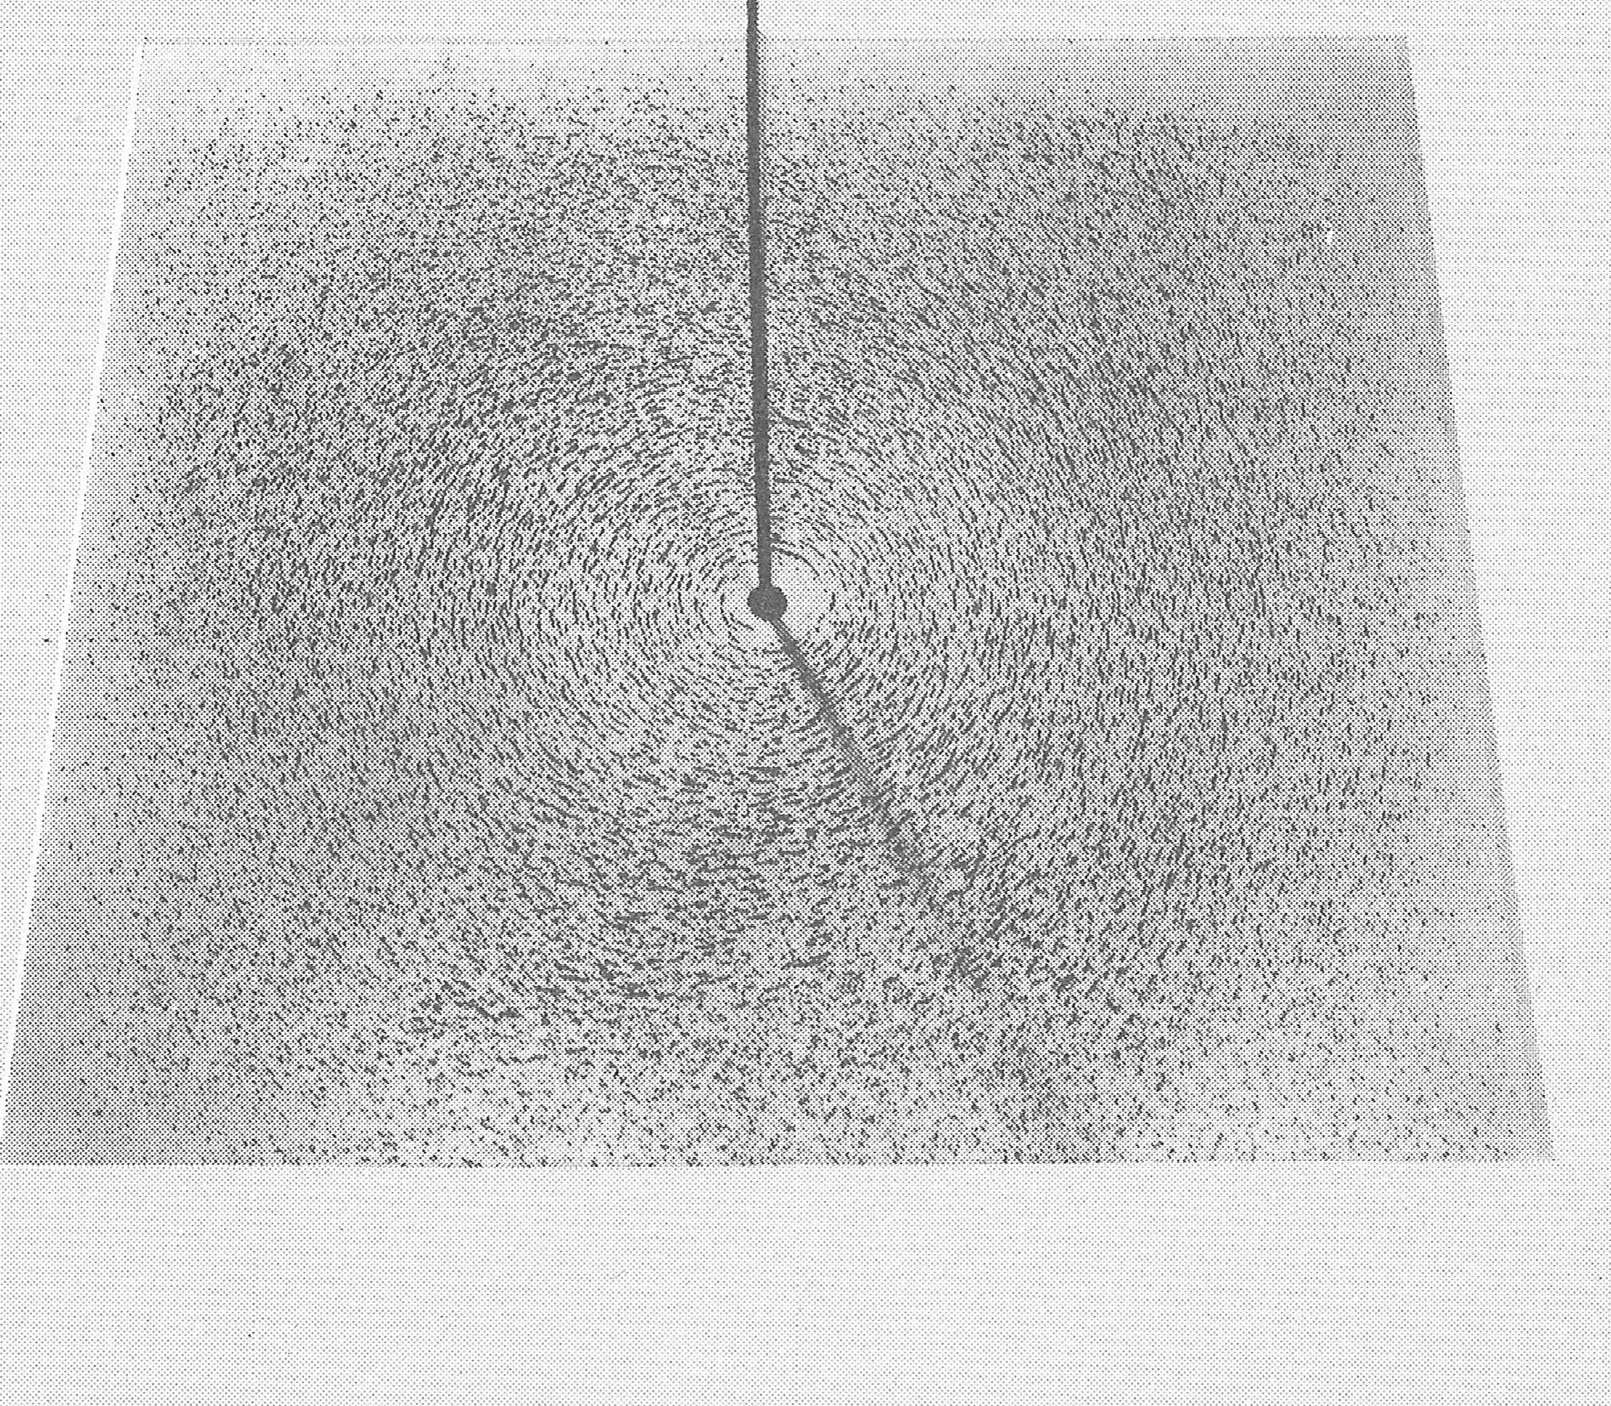
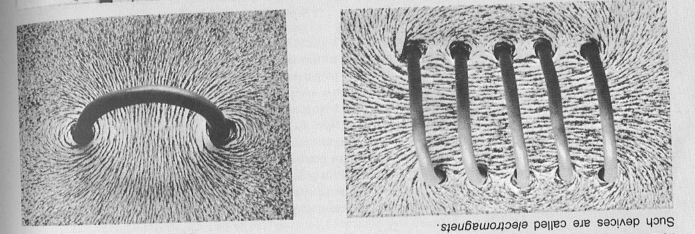
图象
直电流
圆电流
螺线管电流
I
I
B
I
B
I
B
I
I
I
B
B
B

Slide 58
磁通量
二、磁通量
( 通量)
B
B
通过任一曲面的 线数.
:
(1)均匀磁场中的磁通量
n
n
θ
θ
θ
B
s
θ
B
θ
θ
s
Notes:
接下来，我们来介绍磁通量的概念。
实际上磁通量的概念我们在中学物理中就已经学过了，在电学里我们还学习了电通量，在本章的第一讲中，我们还学习了电流密度 J 的通量。所以关于通量的概念我们并不陌生。
所谓磁通量，形象地来说，就是磁场中通过某个曲面的磁感线的根数，通常用符号Φm来表示，在一般情况下，其下标m可以忽略不写。
在高中物理中，我们已经学过：在均匀磁场中，如果一个面积为S的平面，其法线方向与磁场方向之间的夹角为θ，则通过该平面的磁通量为Φ = BS cosθ ，还可以写成B矢量与面积矢量S的点乘积。

Slide 59
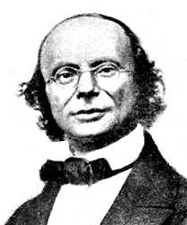
续上
(2)非均匀磁场中的磁通量
面元 的 通量
n
θ
d
B
s
曲面 的 通量
s
单位:韦伯(Wb).
1Wb=1T m
2
.
Notes:
现在，我们来讨论如何来求：在任意一个非均匀磁场中，通过任意一个曲面的磁通量呢？这里，我们将采用微元法，并利用积分来求解，就如同求电通量的办法一样。
首先，我们将整个曲面看成是由无限多个微小的面元组成的集合。我们任意取一个面积为dS的面积元，则通过该面积元的磁通量为

Slide 60
例
求通过举行导线框中个的磁场
b
d
Φ
?
I
a
d
Φ
d
s
x
d
x
0
x

Slide 61
第一周，第二次课
主要内容：
毕-萨定律的应用（即，考虑特殊电流分布，“直接”计算B）
若干电流的感应磁场的计算
运动电荷的感应磁场的计算
磁场在空间的积分（即，利用定理，“间接”计算B ）
本节课
类比，电场的积分（见下）

Slide 62
比较
用 通量 和 环量 的概念研究磁场，
所得结果与电场大不相同。
B
d
Σ
q
i
d
？
通
量
S
E
.
s
B
.
s
s
ε
0
s
S
E
q
I
E
d
l
0
B
h
d
l
？
环
量
h
i
B
l
l
l
l
E
q
I

Slide 63
第一周，第二次课
主要内容：
毕-萨定律的应用（即，考虑特殊电流分布，“直接”计算B）
若干电流的感应磁场的计算
运动电荷的感应磁场的计算
磁场在空间的积分（即，利用定理，“间接”计算B ）
磁场的高斯定理（面积分）
本节课

Slide 64
磁场的高斯定理
磁场的高斯定理
由于磁感应线都是没有起点和终点的闭合曲线
通过任意闭合曲面 的磁感应线,穿进的数目
S
一定等于穿出的根数,磁通量恒为零。
θ
穿进处：
n
d
s
B
穿出处：
θ
d
s
n
s
封闭曲面

Slide 65
例
例题
应用磁场高斯定理求
例
应用磁场高斯定理求
Φ
Φ
令其封闭,底圆面积
非封闭半球面
s
应用磁场高斯定理
半径
R
s
θ
匀强
B
的 通量
s
B

Slide 66
第一周，第二次课
主要内容：
毕-萨定律的应用（即，考虑特殊电流分布，“直接”计算B）
若干电流的感应磁场的计算
运动电荷的感应磁场的计算
磁场在空间的积分（即，利用定理，“间接”计算B ）
磁场的高斯定理（面积分）
安培环路定理（线或者环路积分）
本节课

Slide 67
安培环路定理
回顾：磁感线都是闭合曲线
任意
闭合回路
L
该处的磁场
问：

Slide 68
安培环路定理
真空中磁场的安培环路定理
任意
闭合回路
真空中
L
I
I
I
B
1
2
3
d
l
该处的合磁场
B
沿
L
的环流
μ
乘
L
所包围电流的代数和
0
流向与 绕向成右手螺旋关系时 为正
I
L
I
例如上图
B
的环流不为零,表明磁场是有旋场
, 是 非保守场
为什么？

Slide 69
图象
真空中磁场的安培环路定理
该定理表明：磁场是涡旋场，磁感线都是闭合曲线
直电流
圆电流
螺线管电流
I
I
B
I
B
I
B

Slide 70
比较
用 通量 和 环量 的概念研究磁场，
所得结果与电场大不相同。
B
d
Σ
q
i
d
0
通
量
S
E
.
s
B
.
s
s
ε
0
s
S
E
q
I
E
d
l
0
B
h
d
l
μ
Σ
I
环
量
h
0
i
B
l
l
l
l
E
q
I

Slide 71
第一周，第二次课
主要内容：
毕-萨定律的应用（即，考虑特殊电流分布，“直接”计算B）
若干电流的感应磁场的计算
运动电荷的感应磁场的计算
磁场在空间的积分（即，利用定理，“间接”计算B ）
磁场的高斯定理（面积分）
安培环路定理（线或者环路积分）
本节课
下节课
安培环路定理的应用

Slide 72
第一周，第二次课结束

